Slide 1
Des marqueurs de position en gbaya (RCA)
Paulette Roulon-Doko
LLACAN (UMR 8135 du CNRS)

Slide 2
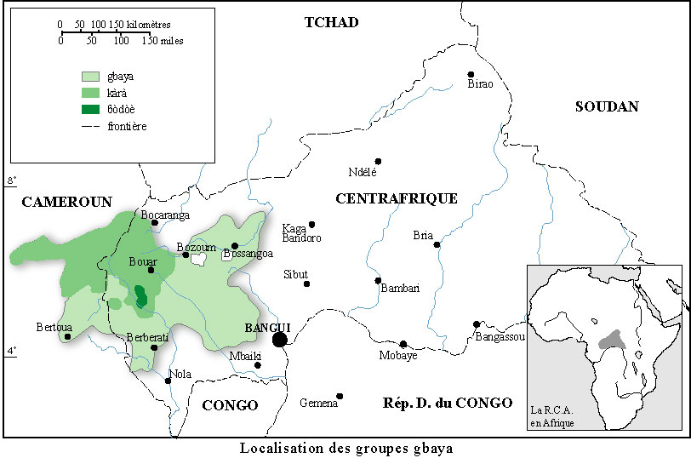
Situation des langues gbaya

Slide 3
La construction sérielle V1 V2 est en gbaya un chemin de grammaticalisation utilisé pour former certaines prépositions issues d’un Verbe. Par exemple :
há̰ « pour » < V ha̰ « donner »,
et des directionnels :
sí « vers[cfuge] » < V sí « s’en aller »,
péí « vers[ctpe] » < V pei « revenir »
hɔ́ « jusqu’à » < V hɔ « arriver » ;
gbó « jusqu’à » < V gbo « sortir »

Slide 4
En gbaya le complément locatif peut se placer directement après le groupe verbal.
ʔà̰ tèká nù
3sg acc.tomber.mt terre
Il est tombé à terre
ʔà̰ pḭ́ tà nù
3sg inac.jeter pierre terre
Il jette la pierre par terre.
Notes:
Les consonnes finales p, t le et s rares dans lexique de base (< 5%) sont mieux attestées pour les adjectifs-adverbes où elles doublent leur fréquence. L’occlusive k, les nasales m et ŋ qui se situe entre 15% et 20% dans le lexique maintiennent ou augmentent leur fréquence pour les AA, le k atteignant plus de 20 % et le ŋ dépassant largement les 25%. La variation de fréquence du l suit également un mouvement légèrement ascendant. Par contre la vibrante r, la plus fréquente de toutes les consonnes finales dans le lexi­que, chute de plus de moitié pour les adjectifs-adverbes. Ce mouvement est encore plus accentué pour la nasale m qui passe de 12% à un peu plus de 1%.
Enfin, les finales intermédiaires des adjectifs-adverbes n’attestent que les quatre consonnes qui sont, dans le lexique de base, les plus fréquentes en finale absolue à savoir ŋ, k, m et r.

Slide 5
Pour indiquer une localisation « à terre », le terme nù « terre » est donc régulièrement utilisé en particulier avec des V intr comme ʔɔ « s’étendre », duk « rester », ya « rester (pl) », ɓɔn « être encore » tek « tomber »
ngɔ̀yá péí ték nù
potamochère inac.revenir inf.acc.tomber terre
Le phacochère revient s’écrouler à terre
Notes:
Ils se placent devant le nom qu’ils déterminent ou qualifient (Dt / Dé). Dans cette position, le AA subit un relèvement tonal (‘rt’ dans le mot à mot) qui n’est perceptible que pour ceux à schème tonal lexical bas, ceux à schème tonal lexical haut restent inchangés.
Cette construction est propre aux adjectifs-adverbes, les autres catégories d’adjectifs, je le rappelle, doivent recourir à la construction < nɛ̀ A / AV.nmls > pour pouvoir être postposé au nom qu’ils déterminent.

Slide 6
Le cas des trois verbes ʔe « poser », ʔa « verser », pḭ « jeter » au sein d’une suite verbale dont ces verbes sont le V2.
ʔà̰ bá kààmí ʔé nù
3sg inac.prendre boule.anaph inf.acc.poser terre
Elle pose la boule de manioc sur le sol.
ʔà̰ káí sɛ́ɛ̀ ʔá nù
3sg inac.ramasser sagaie inf.acc.verser terre
Il dépose ses sagaies à terre.
ʔá̰-nɛ̀ fèè pı̰́ nù hɛ̰̀
3sg acc.mourir.mt inf.acc.jeter terre ici
Il est tombé mort ici.

Slide 7
Considérer les collocations :
Ɂé nù « posé à terre »
Ɂa nù « versé à terre »
pḭ́ nù « jeté à terre »
Quel statut ?
Des marques de position ?

